Slide 1
accesorios
FOTOMETROS TRIPODES Y MONIPIES FILTROS MULTIPLICADORES, EXTENSORES Y LENTES DE ACERCAMIENTO
DISPARADOR ENPUÑADORES O GRIPS DISCO DURO PORTATIL HIDES, FUNDAS DE LLUVIA Y CARCASAS SUBACUATICAS

Slide 2
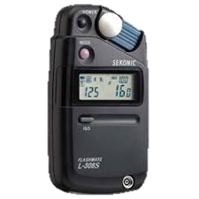
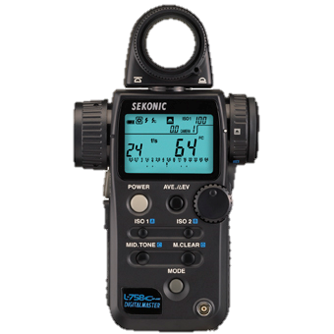
FOTOMETRO
Medir luz existente
Calcular exposición
De mano o externos

Slide 3
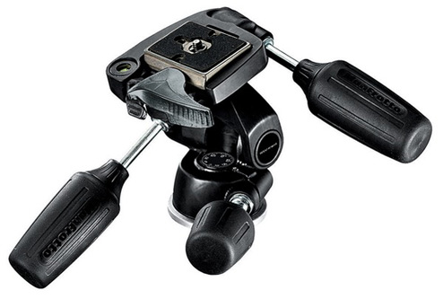
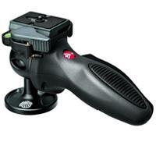
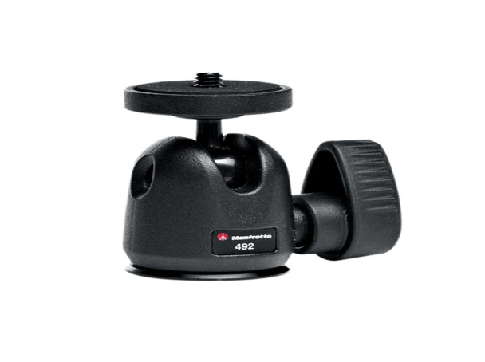
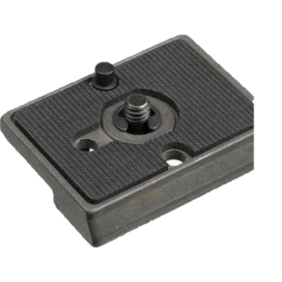
TRIPODES Y MONOPIES
3 Patas
Mantiene la cámara estática
Cuerpo
Rotula(3D, de bola y Joystick)
Zapata

Slide 4
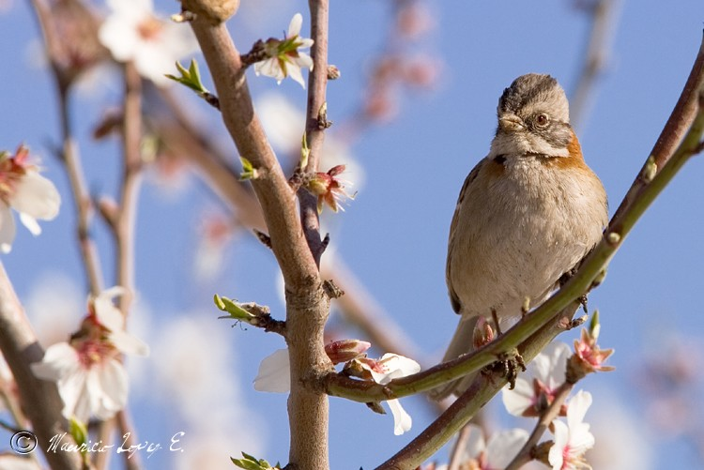
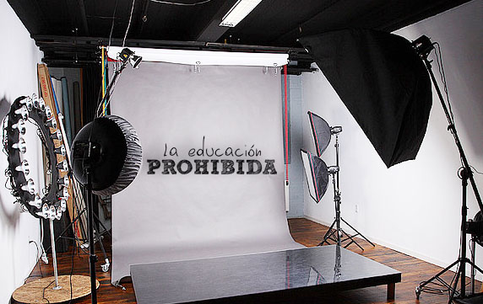
¿CUANDO USARLO?
Fotografía nocturna, tormentas
Teleobjetivos
Con el mismo encuadre
Por comodidad (estudio)
Autodisparo

Slide 5
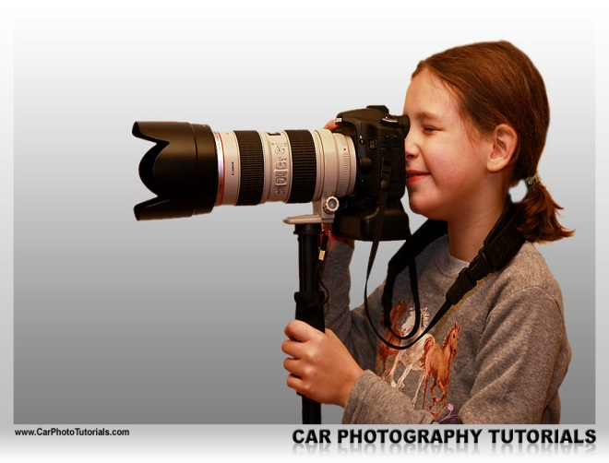
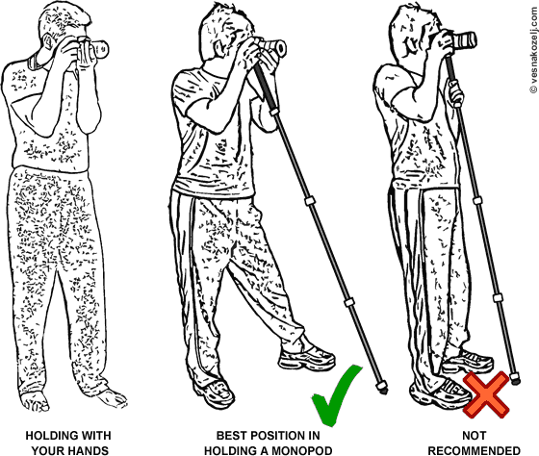
MONOPIE
Única pata
Estabilidad y soportar pero.
Eventos deportivos

Slide 6
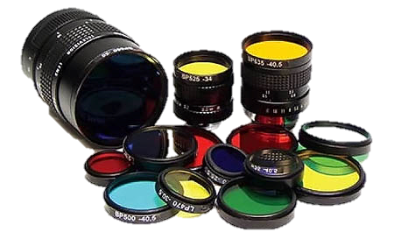
Filtros.
Cristal.
Equilibrio Cromático.
Absorber y retener luz.
Conseguir efectos.

Slide 7
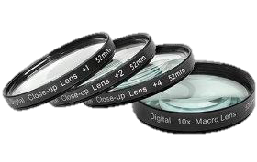
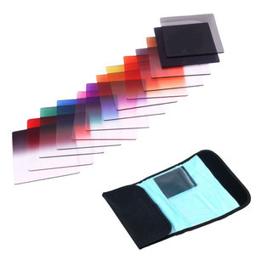
ENROSCABLES Y CUADRADOS
Frente de la óptica.
Diámetro = Objetivo
Evitar contaminantes.
Portafiltros
Distinto diámetro.
Cokin

Slide 8
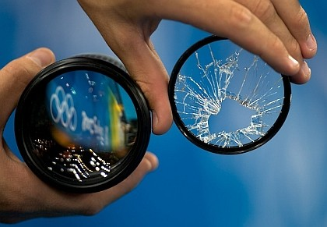
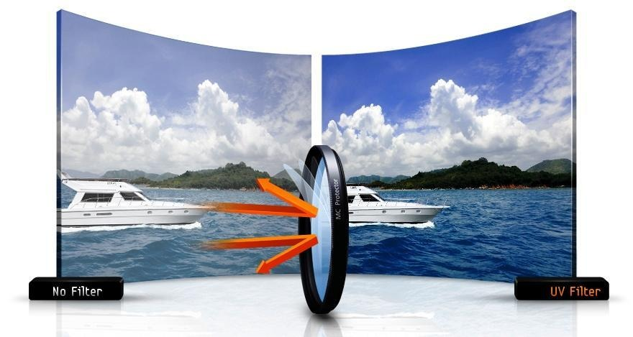
Uv o Skylight
Transparente a la luz.
Protegen de rayos uv
Protegen al objetivo.
Se pueden lavar.

Slide 9
POLARIZADOR
Ajustamiento al objeto.
Elimina exceso de luz.
Lineales= No enfoque.
Circulares= Autoenfoque.

Slide 10
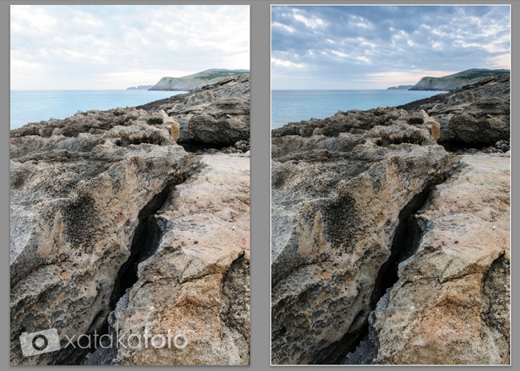
Densidad neutra
Controlar la luz.
No afecta a los colores
ND (Densidad Neutral)
Números de pasos.

Slide 11
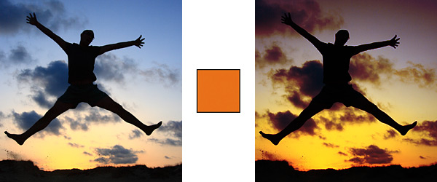
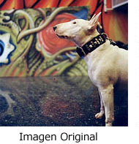
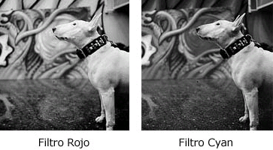
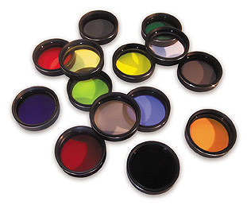
Filtros de colores
Corregir o colorear.
Retoque.
Blanco y Negro; aclarar u obscurecer.

Slide 12
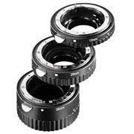
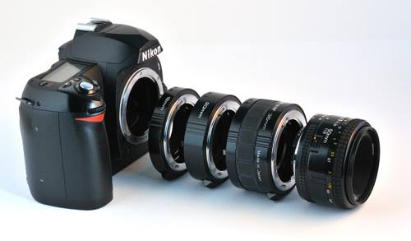
MULTIPLICADORES, EXTENSORES Y LENTES DE ACERCAMIENTO
Lentes de acercamiento: Reduce distancia mínima de enfoque
Extensores: Reduce la distancia mínima y luminosidad.
Multiplicadores: Factor de multiplicación y dará la distancia focal total

Slide 13
TUBOS DE EXTENCIÓN
Reduce la distancia mínima de enfoque de la lente.
Especialmente para fotografía Macro

Slide 14
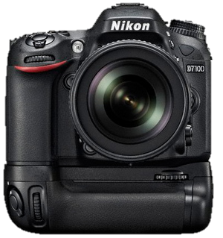
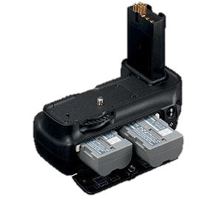
EMPUÑADURAS O GRIPS
Se acopla a la cámara utilizando el habículo de la batería y la rosca del trípode.

Slide 15
Funciones
Fotografías Verticales
2 Baterías
Cuerpo Grande y Pesado
Funciones adicionales

Slide 16
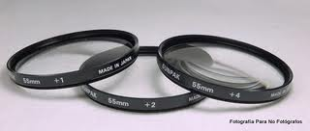
Lentes de acercamiento
Reduce la distancia mínima de enfoque
Se enroscan el extremo del objetivo
Se pueden combinar varios lentes

Slide 17
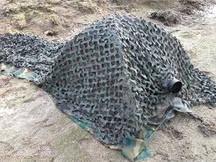
hides
Del ingles hide : esconderse
Especie de tienda campaña con agujeros para sacar la cámara

Slide 18
Fundas de lluvia
Evitan que se moje la cámara y el objetivo
No son sumergibles

Slide 19
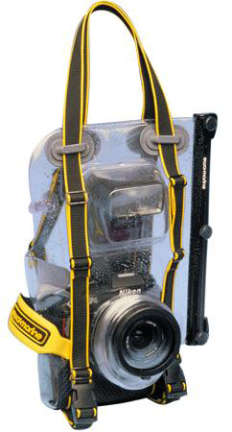
Carcasas subacuáticas
Fotografía submarina
Existen dos tipos: rígidas y no rígidas
Bolsas estancas

Slide 20
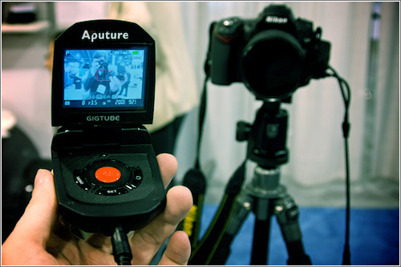
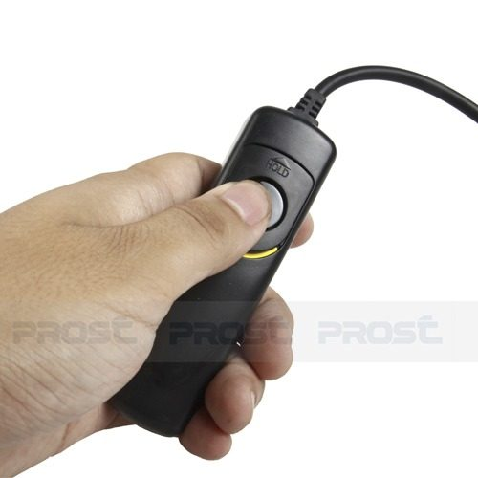
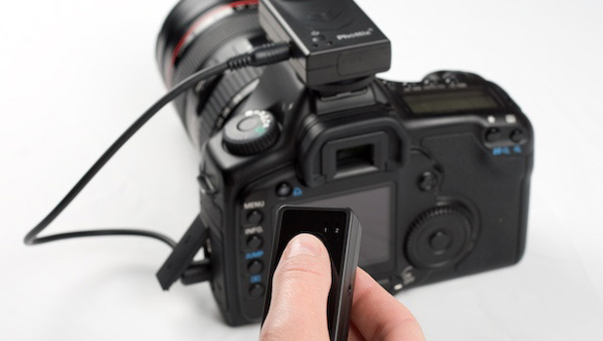
disparador
El disparador es un accesorio que remplaza al disparador de la cámara al disparar.
Existen dos tipos de disparadores: los de cable y los remotos.

Slide 21
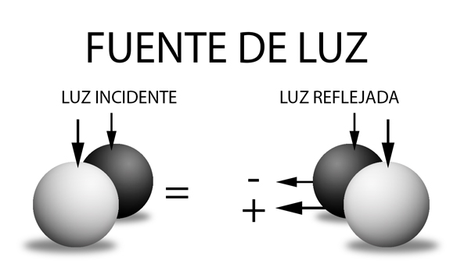
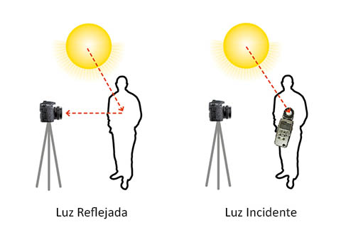
Mediciòn de la luz
La luz incidente: es la que incide en el área de interés. Se utiliza en cine, tv, retratos, o fotografía de moda.
Luz reflejada: Modo en el que se mide la luz que refleja el área de interés. Método que ocupan los fotómetros internos de las cámaras de fotos.

Slide 22
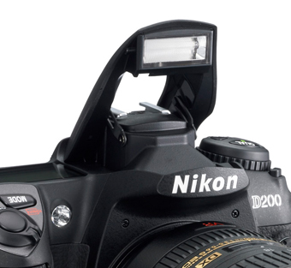
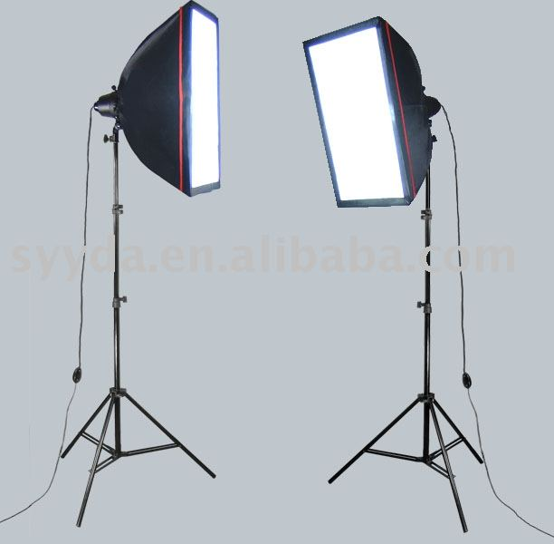
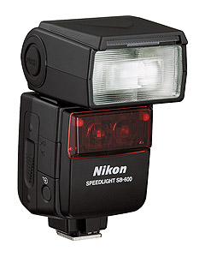
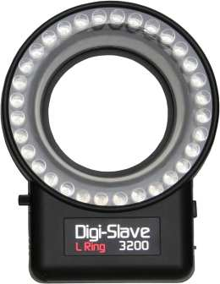
Iluminación con el flash
Tipos de flash:
Flash integrado a la cámara
Flash externo portátil
Flash anular ò de anillo
Flash de estudio

Slide 23
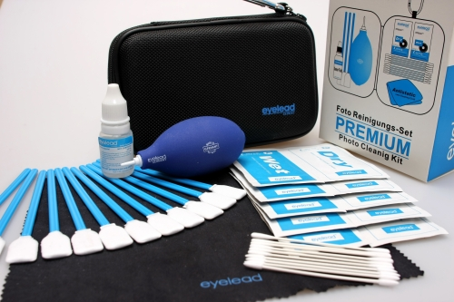
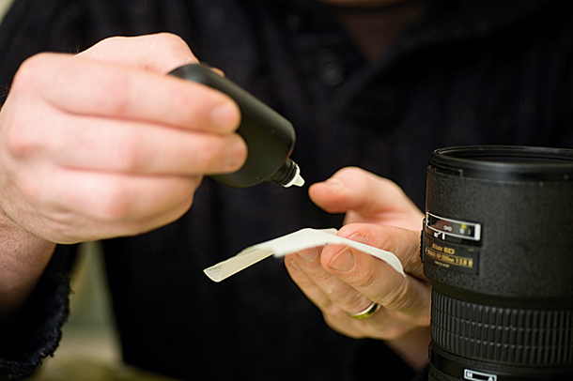
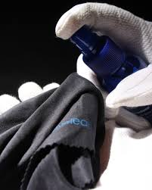
Kit de limpieza
El Kit de limpieza contiene los productos necesarios para realizar una limpieza profunda y con calidad profesional del sensor de su cámara fotográfica asì como de todos sus componentes

